Slide 1

UỶ BAN NHÂN DÂN QUẬN HỒNG BÀNG
TRƯỜNG TIỂU HỌC AN HỒNG
MÔN: TOÁN 1
Bài 11
Phép cộng trong phạm vi 10 (Tiết 4)
Giáo viên thực hiện: Phạm Thị Phương

Slide 2

CHÀO MỪNG CÁC CON
ĐẾN VỚI TIẾT TOÁN

Slide 3

Bài 10
Phép cộng trong phạm vi 10
(Tiết 4)

Slide 4

KHÁM PHÁ
Số 0 trong phép cộng

Slide 5

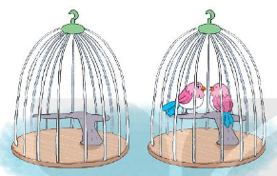
a)
4
₊
0
=
4
b)
0
2
2
₊
=

Slide 6
HOẠT ĐỘNG

Slide 7
Tính nhẩm.
1
0 + 4 =
2 + 3 =
3 + 3 =
4
5
6
3 + 1 =
0 + 5 =
4 + 2 =
4
5
6
2 + 2 =
1 + 4 =
5
6 + 0 =
4
6

Slide 8
NGHỈ GIỮA GIỜ

Slide 9
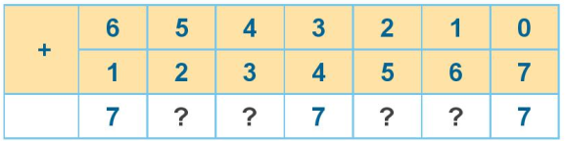
?
2
Số
7
7
7
7

Slide 10


?
3
Số
5
0
5
3
4
7

Slide 11
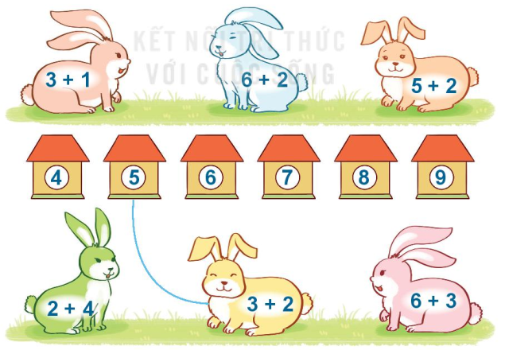
Tìm chuồng cho thỏ.
4

Slide 12

THANK YOU

